Slide 1
七嘴八舌 藥你健康
報告者: 重溪國小 高禾溱

Slide 2
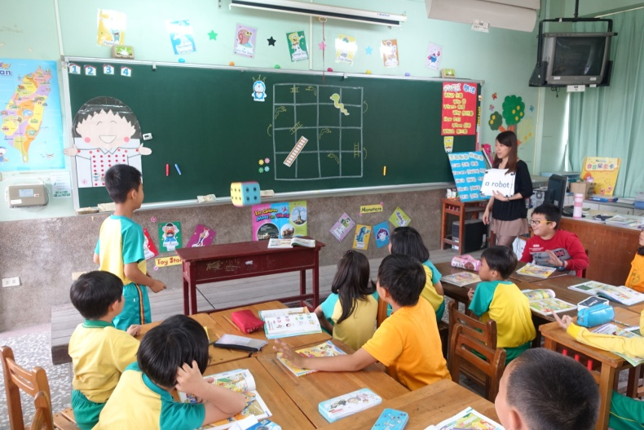
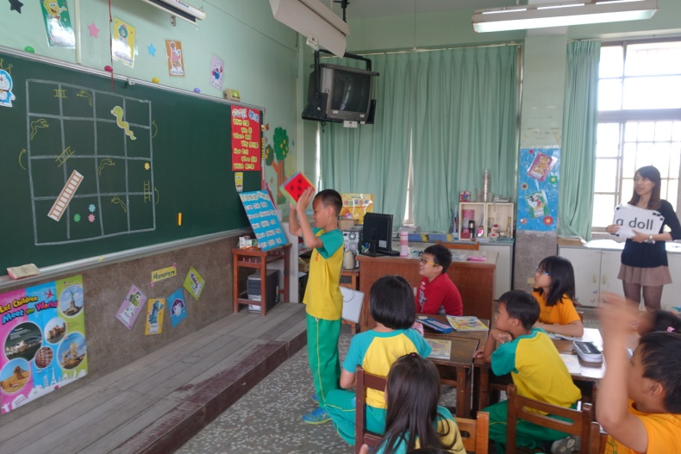
設計發想
★英語課遊戲
利用有趣又刺激的遊戲來引起學生的學習動機

Slide 3
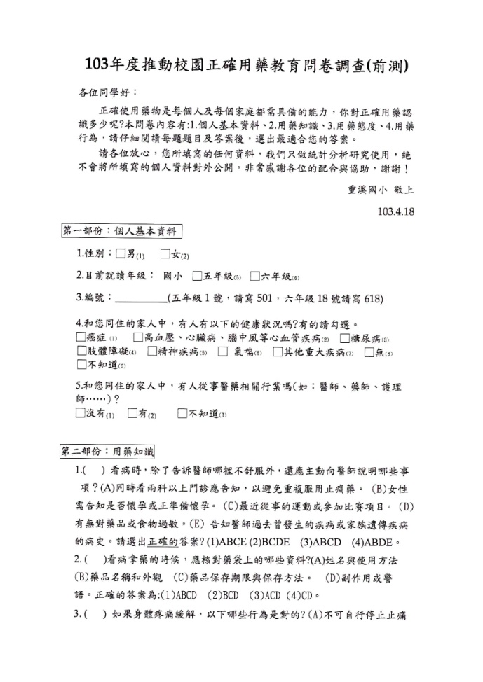
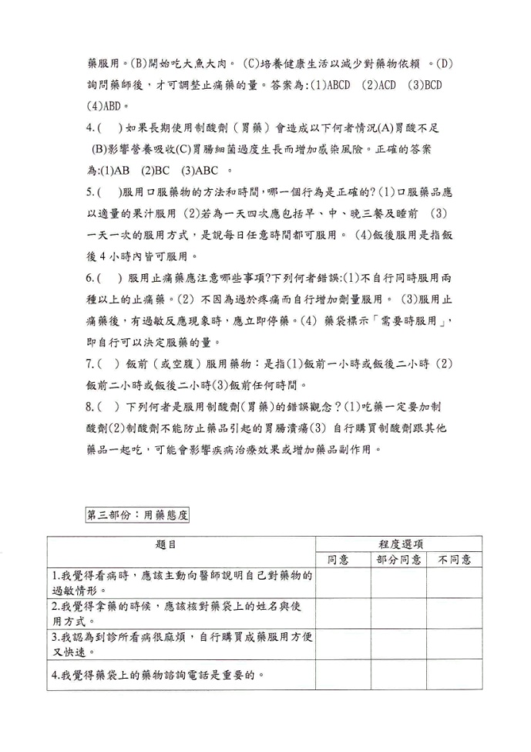
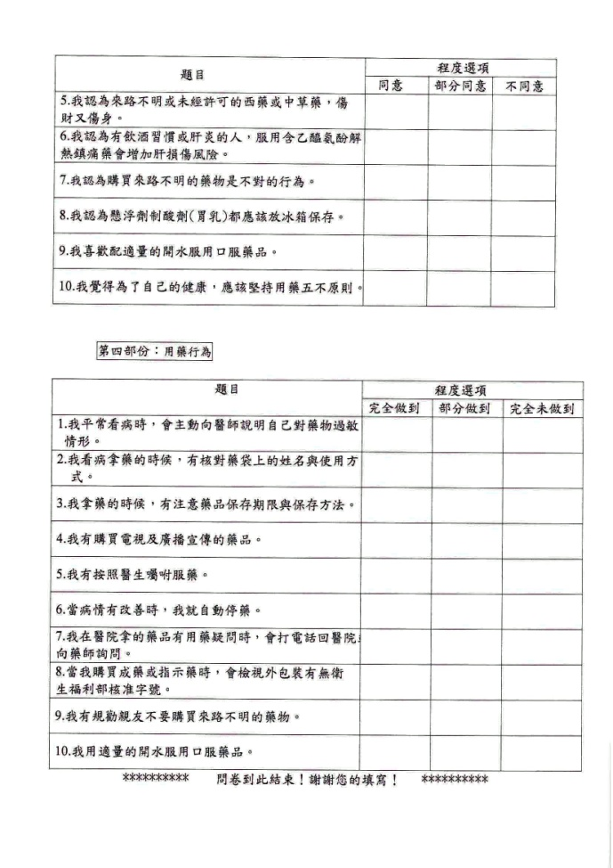
題目設計來源
★103年度推動校園正確用藥教育問卷
涵蓋用藥知識、用藥態度及用藥行為三大部分

Slide 4
題目修正
用藥知識
1.( ) 看病時，除了告訴醫師哪裡不舒服外，還應主動向醫師說明哪些事項？(A)同時看兩科以上門診應告知，以避免重複服用止痛藥。 (B)女性需告知是否懷孕或正準備懷孕。 (C)最近從事的運動或參加比賽項目。 (D)有無對藥品或食物過敏。(E) 告知醫師過去曾發生的疾病或家族遺傳疾病的病史。請選出正確的答案? (1)ABCE (2)BCDE (3)ABCD (4)ABDE。

Slide 5
題目設計
1.( )正確用藥五大核心能力之一『說明白』是指看病時，要了解自己的身體狀況，並清楚向醫師說明下列事項？(1)有無藥品或食物過敏史(2)目前家人正在使用的藥品(3)自己的星座。

Slide 6
題目修正
用藥行為
我在醫院拿的藥品有用藥疑問時，會打電話回醫院或向藥師詢問。
正確用藥五大核心能力之五『做朋友』，指的是有任何用藥問題，需要請教誰？(1)藥師(2)律師 (3)職能治療師。

Slide 7
題目修正
用藥態度
我認為購買來路不明的藥物是不對的行為。
我們可以聽信電台或電視所廣告的藥品？
(1)對(2)錯。

Slide 8
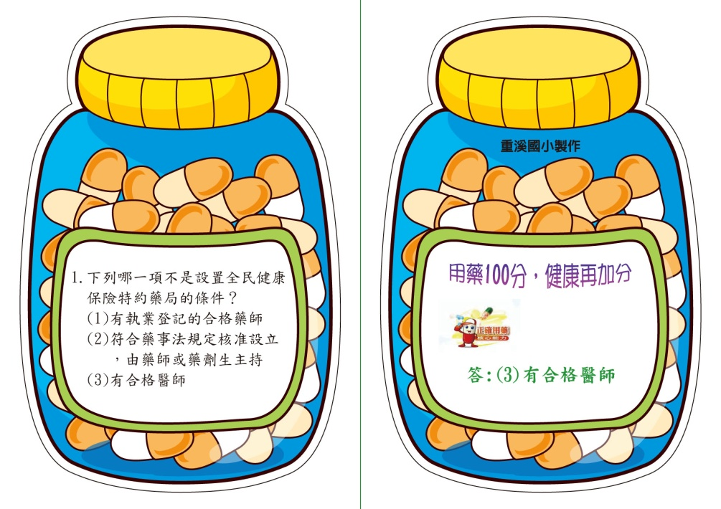
題目檢核
與柳營奇美醫院藥劑科陳憲昱主任
確認題目的適當性及正確性。

Slide 9
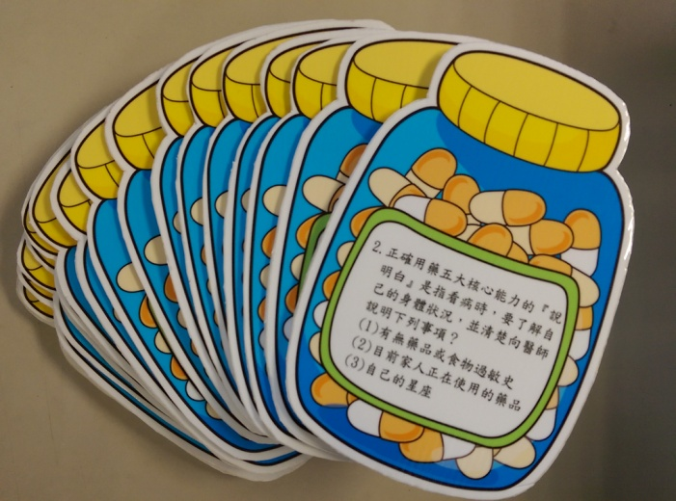
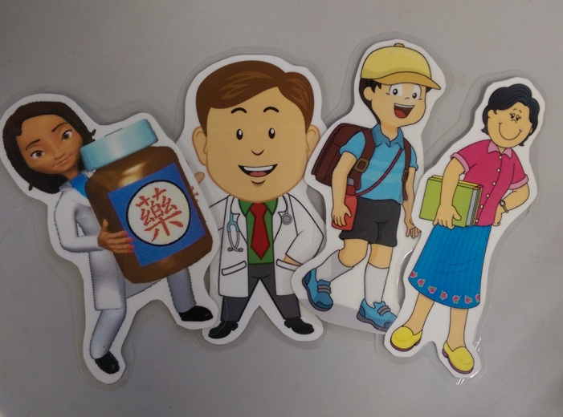
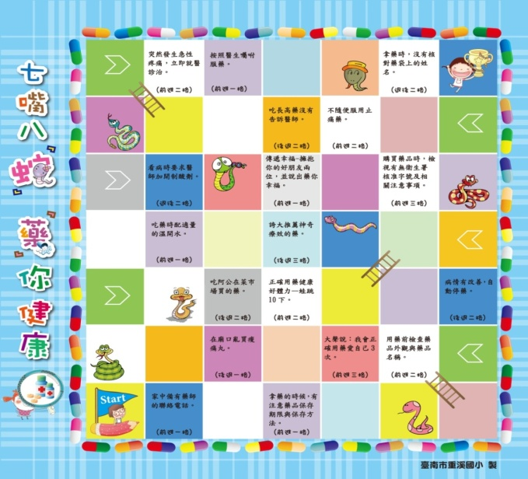
如何玩?
★抽題目
★爬格子
★依據格子
指示動作
★擲骰子

Slide 11
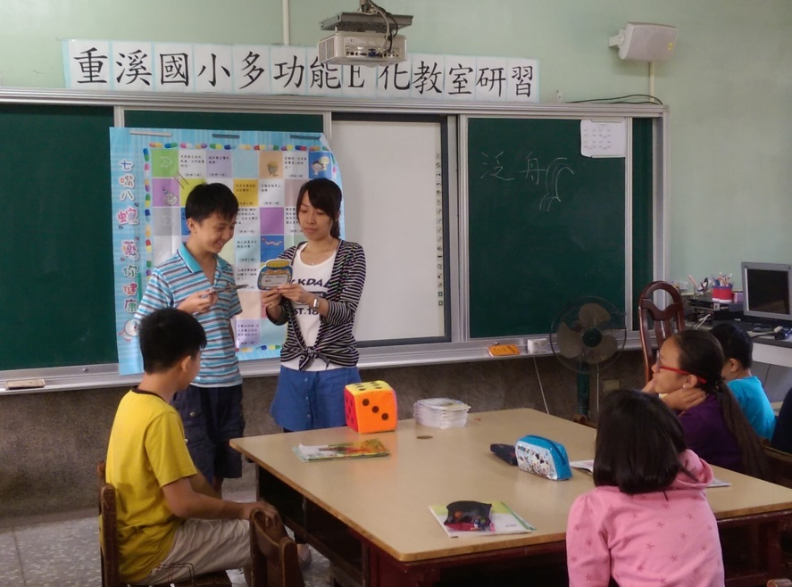
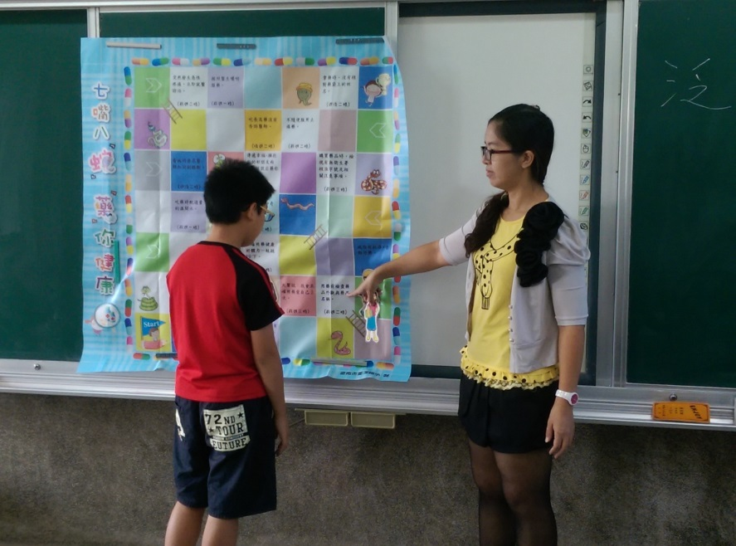
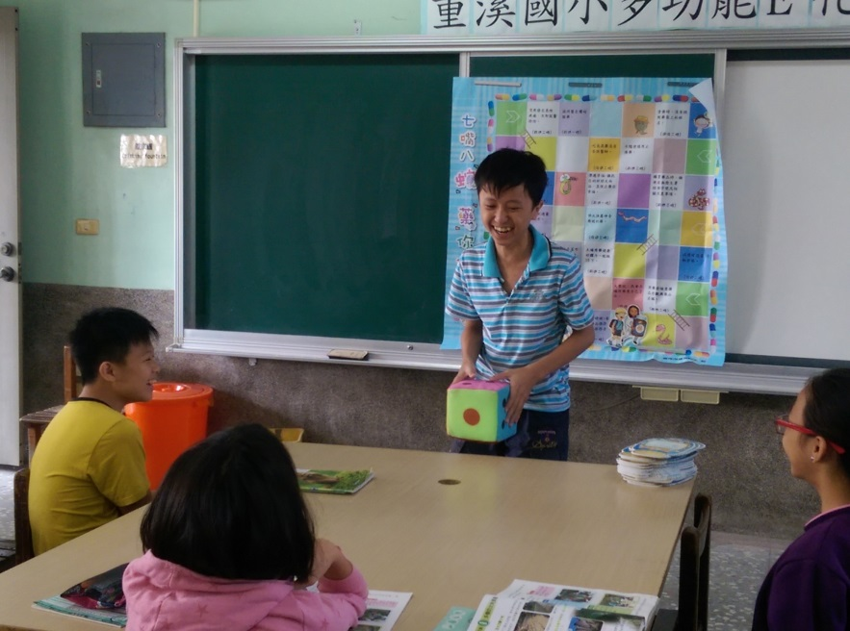
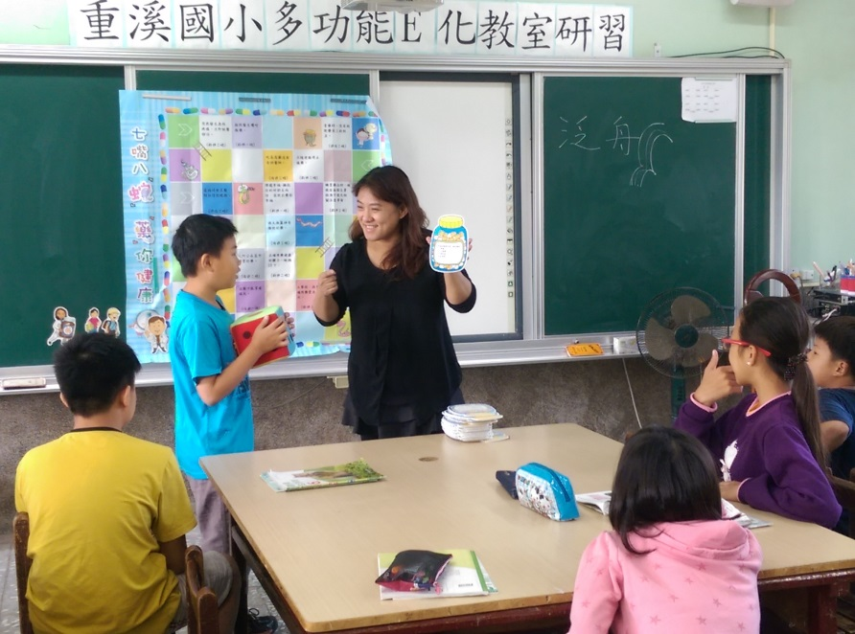
教學成果

Slide 12
感謝聆聽

